Slide 1
git
history & branches
DI Reinhold Buchinger
Creative Commons-Lizenz CC BY-NC-SA 4.0 AT.
Notes:
2020-11-01 (BUC): initiale Version
Basierend auf https://www.git-scm.com/book/en/v2/

Slide 2
Ziele
git branches verstehen und anwenden können.
git branches zusammenführen und löschen können
git "detached head" verstehen

Slide 3
Vorbeitung
Lege ein neues leeres Repository an.
Erstelle eine Textdatei mit beliebigen Inhalt.
Add & commit diese Datei.
Ändere die Datei.
Add & commit diese Datei.

Slide 4
Commit-Historie

Slide 5
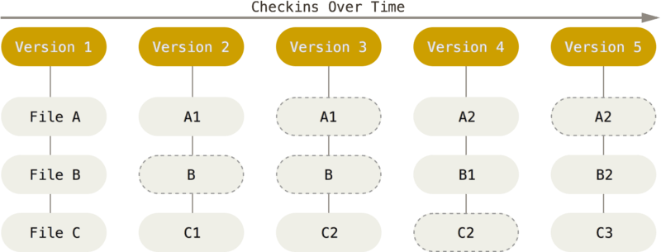
Commits
Bei jedem Commit speichert git ein Abbild¹ von allen Dateien wie sie gerade aussehen und speichert einen Verweis zu diesen Snapshot.
commit
commit
commit
commit
commit
¹ Um Speicherplatz zu sparen wird für unveränderte Files nur ein Link zum bereits vorhandenen unveränderten File gespeichert.
Notes:
Quelle: https://www.git-scm.com/book/en/v2/Getting-Started-What-is-Git%3F

Slide 6
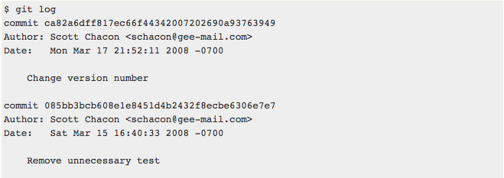
Commit-History
Können uns die Liste von Commits mit dem Befehl git log ansehen.
SHA-1 Prüfsumme
Commit Nachricht
Notes:
Quelle: https://www.git-scm.com/book/en/v2/Git-Basics-Viewing-the-Commit-History

Slide 7
git log
Der git log Befehl ist sehr mächtig und hat viele mögliche Optionen.
Beispiele:
git log –p → zeigt die Änderungen (Diff) an
git log ––stat → ein paar Statistiken zu jedem Commit
git log –2 → zeigt nur die letzten beiden Commits an
git log --since=2.weeks → Commits der letzten beiden Wochen
...
Siehe https://www.git-scm.com/docs/git-log

Slide 8

Probiere es selbst aus!
Notes:
https://giphy.com/gifs/kimsconvenience-cbc-kims-convenience-110-Yj7PkxGonT9h3maOPq

Slide 9
Branch

Slide 10
Problemstellung
Ein Team möchte parallel an unterschiedlichen Features arbeiten, ohne sich ständig in die Quere zu kommen.
Man entwickelt ein neues Feature und ist mitten im Entwickeln. Das Programm ist gerade nicht lauffähig. Plötzlich meldet sich der Kunde mit einem kritischen Bug, der dringend behoben werden muss.
Man hat eine Idee, wie eine Lösung evt. verbessert werden kann. Man will es gerne ausprobieren, sich aber den aktuellen Status nicht zerstören.
...

Slide 11
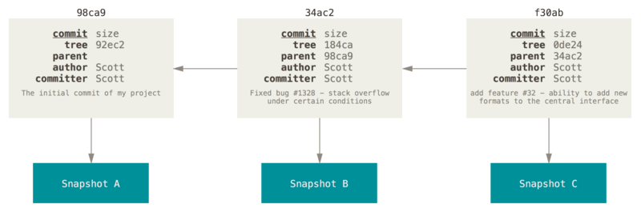
Commit & Parents
Jeder Commit (bis auf den ersten) speichert auch einen Pointer, der auf den vorherigen Commit verweist.

Slide 12
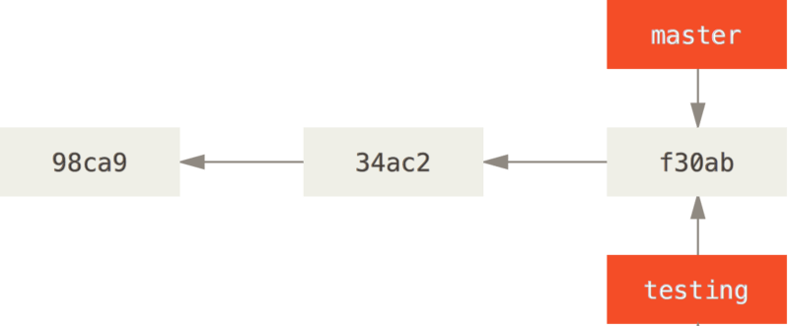
Branch
Ein Branch ist ein beweglicher Pointer zu einem Commit.
Der Name des Default-Branch ist master.
Mit jedem neuen Commit wandert auch der Pointer weiter.

Slide 13
Anmerkung
Der Default-Branch heißt aktuell main (und nicht mehr master). Die Folien müssen noch entsprechend umgebaut werden.

Slide 14
git branch
Mit dem Befehl git branch erzeugt man einen neuen Branch ("Pointer").
$ git branch testing

Slide 15
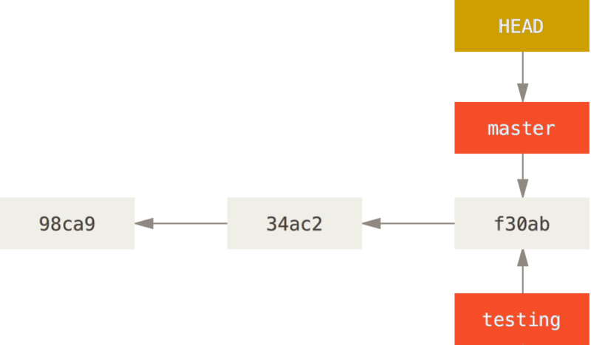
HEAD
Wie weiß git, mit welchem Branch wir gerade arbeiten?
Der spezielle Pointer namens "HEAD" zeigt immer auf den Branch, mit dem wir gerade arbeiten.

Slide 16
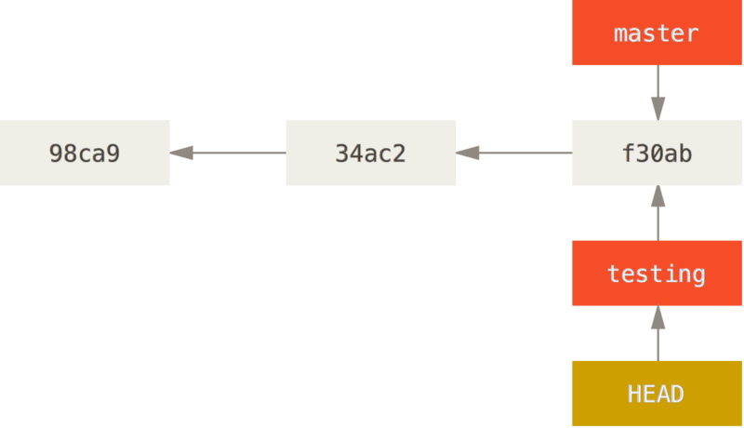
Branch wechseln
Um einen Branch zu wechseln, nutzen wir den Befehl git checkout
$ git checkout testing

Slide 17
Aktueller Branch
git branch ohne weitere Angaben listet alle Branches auf.
Vor dem aktuellen Branch (worauf HEAD gerade zeigt), steht ein Stern (*)
$ git branch
master
* testing

Slide 18
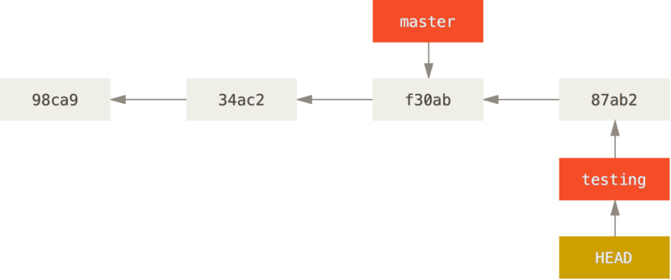
Branch & Commit
Wir arbeiten jetzt am aktuellen Branch weiter und machen ein neues Commit.
Der Pointer des aktuellen Branch rückt mit jedem Commit automatisch vor und zeigt immer auf den letzten Commit.

Slide 19
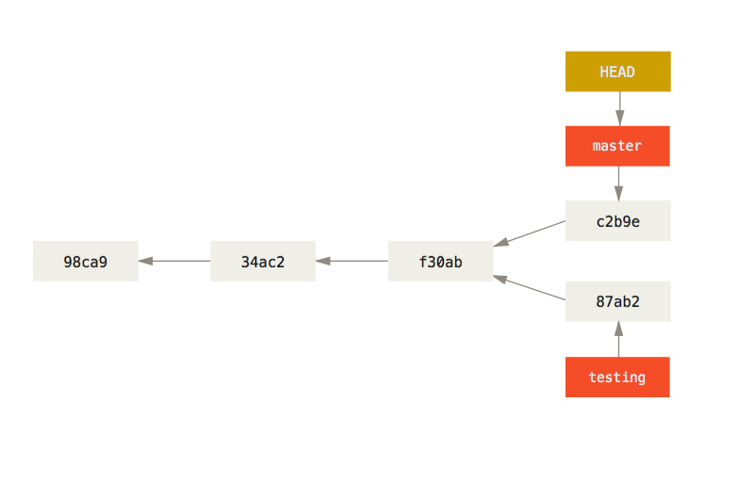
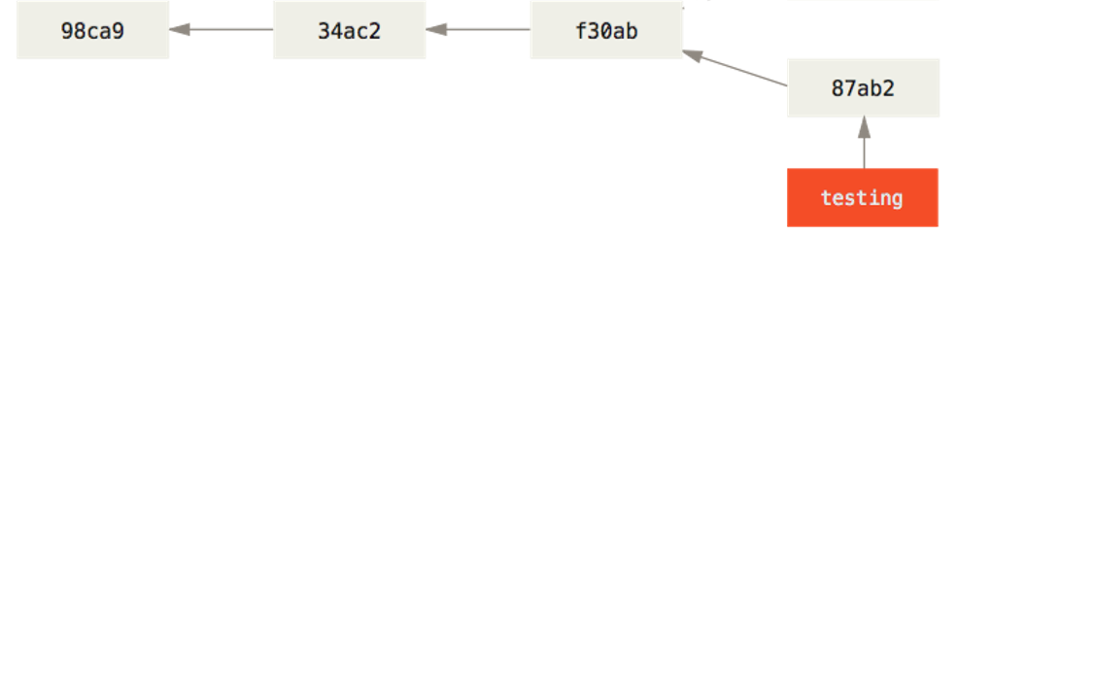
Divergent history
Wir wechseln mittels git checkout zurück zum master branch
Alle Dateien werden auf den Status des letzten Commits am master (f30ab) zurück gesetzt!

Slide 20
Divergent history
Wir erzeugen am master neue Commits.
Dadurch geht unsere git history auseinander und wir erhalten zwei Pfade.

Slide 21
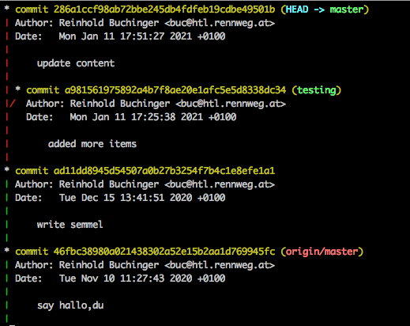
Divergent history
Mittels git log kann man sich die Abspaltung darstellen lassen.
$ git log --decorate --graph --all

Slide 22
Probiere es selbst aus!
Erzeuge einen zweiten Branch.
Wechsle dorthin und führe mind. ein Commit durch.
Wechsle zum master branch zurück und führe dort ebenfalls ein Commit durch.
Lass dir die git history mit allen Branches anzeigen.
$ git checkout ...
$ git branch ...
$ git log --decorate --graph --all

Slide 23
Tipp
Erzeugt einen Branch und wechselt dorthin in einem Befehl:
git checkout -b <newbranchname>.

Slide 24
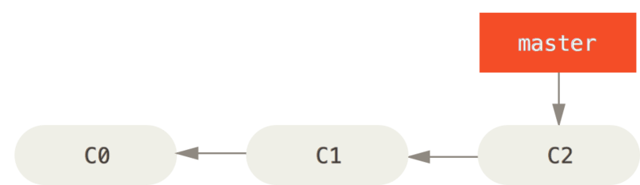
Ein Beispielszenario
Du arbeitest an einem Projekt und hast bereits ein paar Commits gemacht.

Slide 25
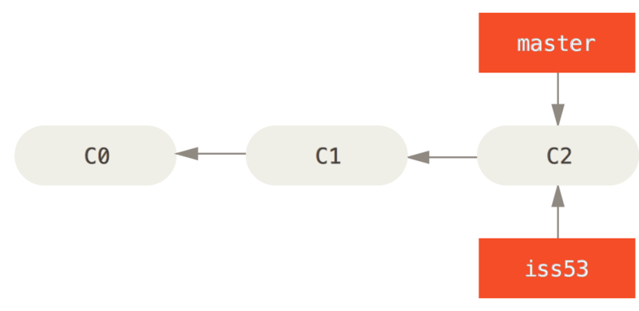
Ein Beispielszenario
Du möchtest als nächstes ein kleines Problem beheben, das vor einiger Zeit gemeldet worden ist. Es ist als "issue #53" in deinem issue-tracking-System abgespeichert.
Dazu erzeugst du einen neuen Branch und wechselst dorthin.
$ git checkout -b iss53
Switched to a new branch "iss53"

Slide 26
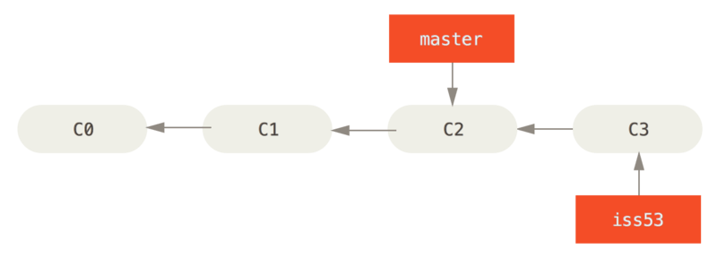
Ein Beispielszenario
Du arbeitest an diesem Issue und machst dabei commits.
Weil dein aktueller branch "iss53" ist (dein "HEAD") wandert dieser Pointer mit jedem commit weiter.

Slide 27
Ein Beispielszenario
Plötzlich wird ein Problem gemeldet, das sofort behoben werden muss.
Dazu musst du zum Codestand wechseln, der momentan beim Kunden läuft. Du wechselt zurück zum master branch.
Bevor du wechselt, machst du ein letztes Commit am iss53 branch um einen sauberen Zustand zu haben (der Wechsel könnte sonst fehlschlagen).
$ git checkout master
Switched to branch 'master'
Notes:
"At this point, your project working directory is exactly the way it was before you started working on issue #53, and you can concentrate on your hotfix. This is an important point to remember: when you switch branches, Git resets your working directory to look like it did the last time you committed on that branch. It adds, removes, and modifies files automatically to make sure your working copy is what the branch looked like on your last commit to it."

Slide 28
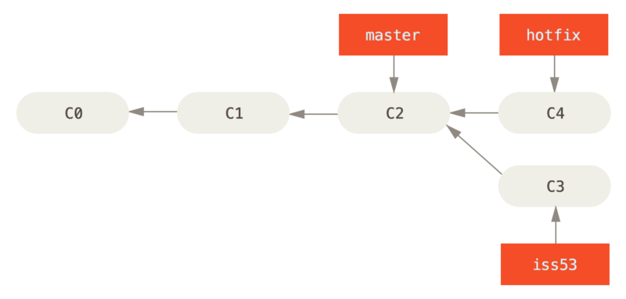
Ein Beispielszenario
Du erzeugst einen neuen Branch "hotfix", in dem du arbeitest und deine Änderungen commitest, bis du das Problem gelöst hast.

Slide 29
Merge

Slide 30
Ein Beispielszenario - Merge
Du hast die Arbeit am hotfix beendet und möchtest sie mit der Arbeit am master branch zusammenführen.
Die Zusammenführung zweier Branches nennt man Merge.
Dazu wechselt du in den Branch, der die Änderungen übernehmen soll ("das Ziel ist"). In unserem Fall der master branch.
$ git checkout master
Switched to branch 'master'

Slide 31
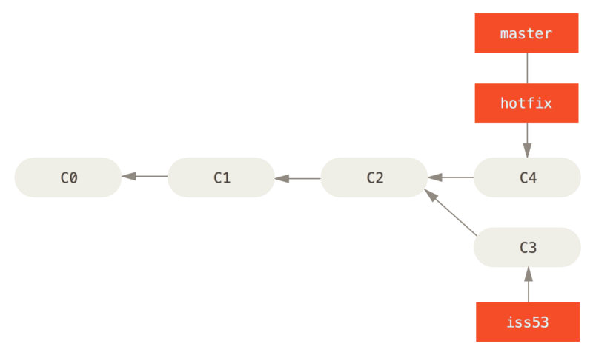
Merge
Mittels git merge integrieren wir den hotfix branch in den master branch
Weil hotfix direkt vor dem master branch
gestanden ist, erfolgt der Merge durch ein
einfaches Verschieben des Pointers.
Man nennt dies "fast-forward".
$ git merge hotfix
Updating f42c576..3a0874c Fast-forward
index.html | 2 ++
1 file changed, 2 insertions(+)

Slide 32
Ergebnis fast forward Merge

Slide 33
Branch löschen
Da wir den Branch hotfix nicht mehr benötigen, können wir ihn löschen.
delete
$ git branch -d hotfix
Deleted branch hotfix (3a0874c).

Slide 34
Ergebnis Branch löschen

Slide 35
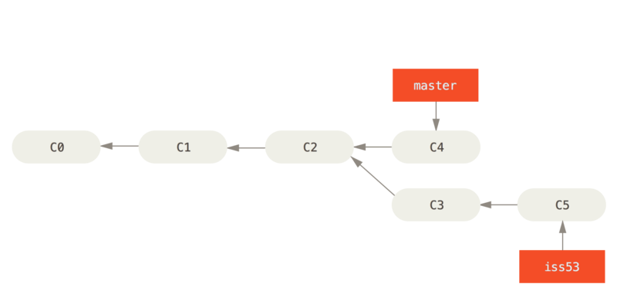
Ein Beispielszenario
Du möchstest am "Issue #53" weiter arbeiten.
Du wechselst also zu diesem Branch und führst ein paar weitere Commits durch.

Slide 36
Merge
Du bist mit der Arbeit am "Issue #53" fertig und möchtest die Arbeit in deinen master branch übernehmen.
Du wechselt also in den master branch und führst ein merge durch.
$ git checkout master
Switched to branch 'master'
$ git merge iss53
Merge made by the 'recursive' strategy. index.html | 1 +
1 file changed, 1 insertion(+)

Slide 37
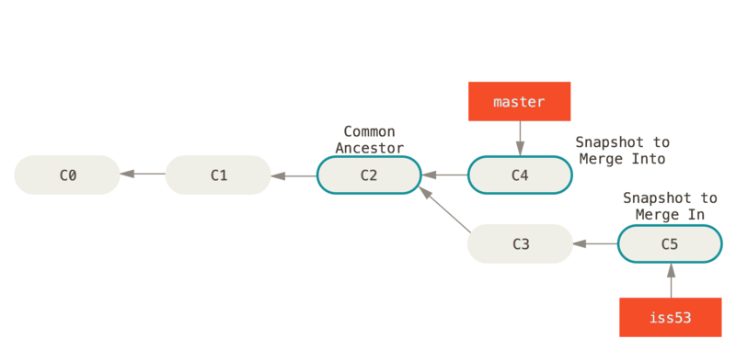
Merge
Im Gegensatz zum letzten Merge, ist der master branch aber kein direkter Vorgänger des branch, der integriert werden soll.
Ein einfaches Verschieben des Pointers ("fast-forward") ist also nicht möglich.

Slide 38
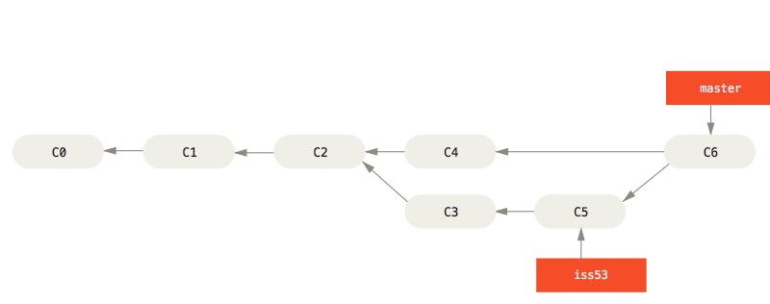
Merge Commits
git führt die Snapshots der Commits C2, C4 und C5 zusammen ("three-way merge") und erzeugt einen neuen Snapshot.
Dabei wird automatisch ein neuer Commit C6 erstellt.
Solche Commits nennt man "merge commits".
"Merge Commits" haben mehr als einen Eltern-Commit.

Slide 39
Probiere es selbst aus!
Erzeuge einen dritten Branch und führe mind. ein Commit durch.
Merge die beiden neuen Branches in den master Branch.
Lösche die beiden neuen Branches.

Slide 40
Merge Conflicts

Slide 41
Merge Conflicts
In manchen Situationen benötigt git manuelle Unterstützung um die Änderungen von verschiedenen Branches zusammen zu führen.
Die gleiche Stelle wurde verändert. Git weiß nicht welche Änderung übernommen werden soll.
$ git merge iss53
Auto-merging index.html
CONFLICT (content): Merge conflict in index.html Automatic merge failed; fix conflicts and then commit the result.

Slide 42
Unmerged Paths
Git erzeugt in diesem Fall keinen automatischen Merge Commit, sondern pausiert den Prozess.
git status zeigt ebenfalls welche Dateien nicht zusammengeführt werden konnten.
$ git status
On branch master
You have unmerged paths. (
fix conflicts and run "git commit")
Unmerged paths:
(use "git add <file>..." to mark resolution)
both modified: index.html
no changes added to commit (use "git add" and/or "git commit -a")

Slide 43
Konfliktmarkierungen
git fügt für jeden Konflikt Markierungen in die Datei(en) ein.
<<<<<<< HEAD:index.html
<div id="footer">contact : email.support@github.com</div>
=======
<div id="footer"> please contact us at support@github.com </div>
>>>>>>> iss53:index.html
Trennlinie zwischen den beiden Versionen

Slide 44
Manuelle Konfliktbehebung
Man kann die Dateien manuell verändern.
Hat man alle Konflikte gelöst, schließt man den Merge mit einem Commit ab.
Beispiel 1: Ich möchte die Änderungen von HEAD übernehmen (Branch, der das Ziel des Merge ist)
<<<<<<< HEAD:index.html
<div id="footer">contact : email.support@github.com</div>
=======
<div id="footer"> please contact us at support@github.com </div>
>>>>>>> iss53:index.html
Um einen Konflikt zu lösen, müssen zumindest die Zeilen, die mit <<<<<<<, =======, und >>>>>>> beginnen, gelöscht werden.

Slide 45
Manuelle Konfliktbehebung
Man kann die Dateien manuell verändern.
Hat man alle Konflikte gelöst, schließt man den Merge mit einem Commit ab.
Beispiel 2: Ich möchte die Änderungen von Branch iss53 übernehmen (Branch, der das Ziel des Merge ist)
<<<<<<< HEAD:index.html
<div id="footer">contact : email.support@github.com</div>
=======
<div id="footer"> please contact us at support@github.com </div>
>>>>>>> iss53:index.html

Slide 46
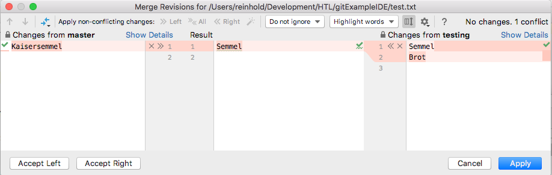
Grafische Tools
Es gibt jede Menge grafische Tools, die beim Auflösen von Konflikten helfen.
z.B. integriert in IntelliJ

Slide 47
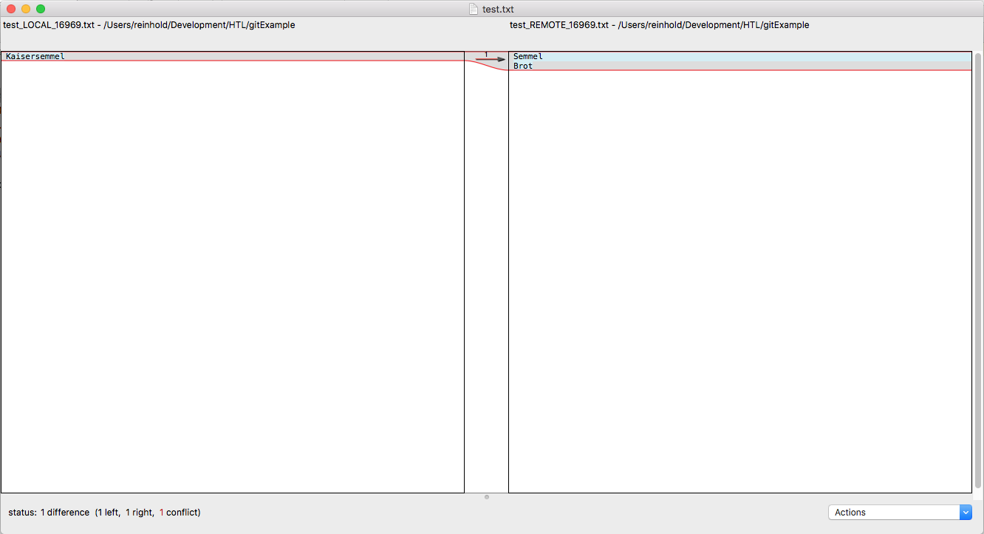
Grafische Tools
git mergetool startet ein grafisches Tool für die Konfliktlösung
Kann je nach Betriebssystem unterschiedlich sein

Slide 48
Merge Commit
Nachdem alle Konflikte gelöst worden sind, muss mit einem Commit der Merge abgeschlossen werden.
Wie gewohnt add & commit
git schlägt allerdings bereits eine commit message vor, die man ergänzen kann.
Merge branch 'iss53'
Conflicts:
index.html
#
# It looks like you may be committing a merge.
# If this is not correct, please remove the file
# .git/MERGE_HEAD
# and try again.
# Please enter the commit message for your changes. Lines starting
# with '#' will be ignored, and an empty message aborts the commit. # On branch master
# All conflicts fixed but you are still merging.
#
# Changes to be committed:
# modified: index.html
#

Slide 49
Probiere es selbst aus!
Versuche einen Konflikt beim Mergen zweier Branches zu erzeugen und ihn zu lösen.

Slide 50
Detached Head

Slide 51
Checkout eines Commits
Mittels git checkout wechselt man unter Angabe eines Branch-Namens zwischen den Branches.
Man kann damit auch zum Zustand jeden beliebigen Commits wechseln.
Dazu gibt man statt des Branch-Namen den SHA1 hash des Commits an.
$ git checkout iss53
$ git checkout 56a4e5c08
Note: checking out'56a4e5c08'.
You are in 'detached HEAD' state...

Slide 52
SHA1 hash
Wie bekomme ich den SHA1 hash eines Commits?
Es reicht, die ersten paar Zeichen (min. 4) des Hash anzugeben (bis er eindeutig ist)
siehe z.B. Ausgabe von git log --oneline
SHA-1 Prüfsumme

Slide 53
Detached Head
Checkt man ein spezifisches Commit aus, zeigt HEAD auf den aktuellen Commit, der aber nicht mit einem branch verknüpft ist -> "detached head"
Um Änderungen an diesem Zustand speichern zu können, muss der Zustand in einem neuen Branch gespeichert werden.
$ git checkout –b <new-branch-name>
Dieser Branch kann dann weiter verändert und mit anderen Branches gemerged werden.

Slide 54
Änderungen "rückgängig"
machen

Slide 55
Herangehensweise
Vermeide Situationen, bei denen du Änderungen rückgängig machen musst!
Commit A
....ich habe eine Idee und möchte etwas ausprobieren
Commit B
Commit C
....war keine gute Idee. Ich möchte zu Commit A zurück.
Das ist möglich, aber eine andere Herangehensweise macht die Angelegenheit viel einfacher.

Slide 56
Arbeite mit Branches!
Branches können in git schnell erstellt, vereinigt und gelöscht werden. Nütze diese Möglichkeiten!
Commit A am Branch "master"
...ich habe eine Idee und möchte etwas ausprobieren
...erstelle einen neuen Branch "idea-recursive2"
Commit B am Branch "idea-recursive2"
Commit C am Branch "idea-recursive2"
...war keine gute Idee. Ich möchte zu Commit A zurück.
...du kannst einfach zum master-Branch wechseln und den Branch "idea-recursive2" löschen (Commit B und C gehen verloren)

Slide 57
Änderungen rückgängig machen
Es gibt git Befehle, die Änderungen "rückgängig" machen:
git revert, git reset,...
Experimentiere gerne mit ihnen herum, aber nicht am master branch!¹
Warum? Manche dieser Befehle ändern die Commit-History.
Deine Commits am master werden aber mit dem master branch des remote-Repositories synchronisiert.
Es können Konflikte zwischen der Commit-History des lokalen und remote Repositories entstehen.
¹Außer du weißt genau, was du tust ;)

Slide 58
Wunschliste git
Welche Möglichkeiten würden dich aktuell beim Arbeiten an den Abgaben unterstützen?

Slide 59
Online-Ressourcen
https://git-scm.com/book/en/v2
Auch in Deutsch verfügbar, wenngleich manche Übersetzungen verwirrend sein können.
https://github.com/git-guides/
https://www.atlassian.com/git/tutorials
Du hast ein spannendes git Feature entdeckt, das deinen Workflow unterstützt? Bitte erzähle mir davon! ☺

Slide 60

Fragen?
Anregungen?
Bemerkungen?
Notes:
https://giphy.com/gifs/storybots-netflix-season-2-1zR9J9GEmT9IrTTnnb

